Slide 1
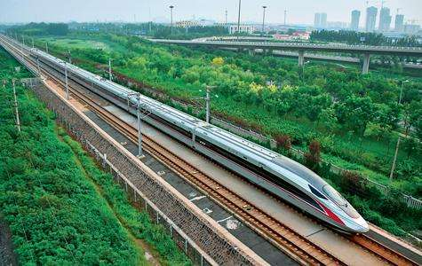



进度管理实验课程设计
——人员维护
上海普华科技发展股份有限公司

Slide 2
目录
01
实验课程介绍
02
实验操作说明

Slide 3
01
实验课程介绍

Slide 4
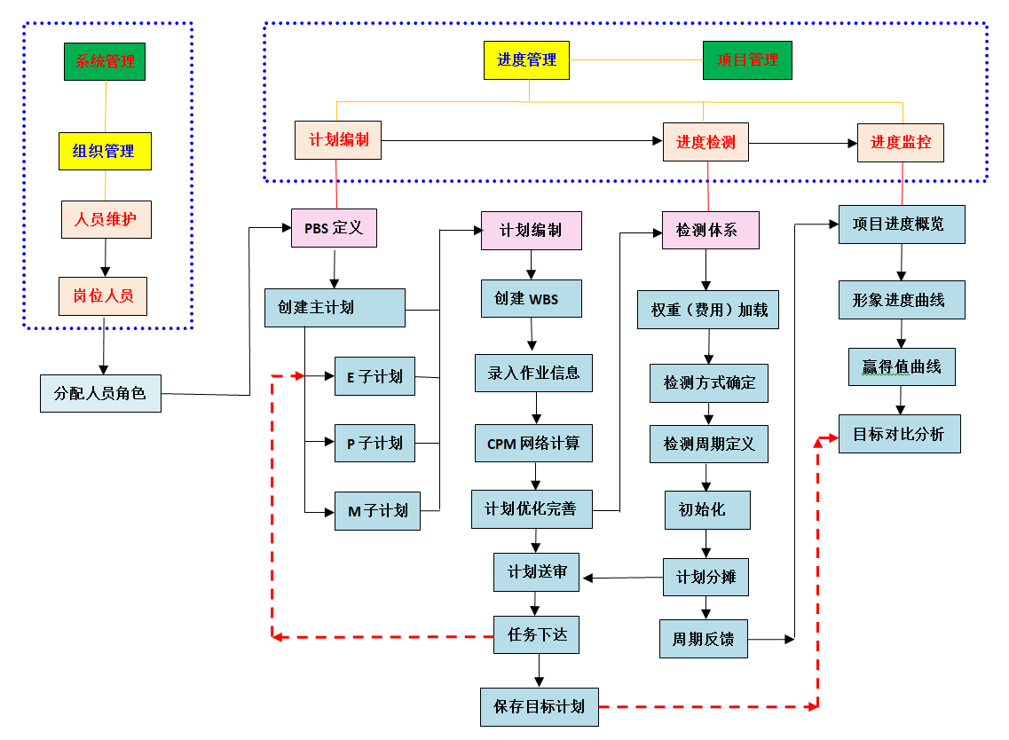
进度管理实验操作流程
本次实验内容
说明：在软件系统中，“人员维护” 是“系统管理”的一个子模块；
在此处，将其放在了进度管理流程中，仅为描述方便之故。

Slide 5
课程目的
熟悉PowerEdu软件系统各管理模块的界面风格和内容，为后续高强度情境模拟练习做准备；
熟悉“系统管理” 、“组织管理”模块内容；
掌握创建和删除部门清单、调整部门清单排列顺序、分配部门人员的操作方法；
掌握创建和删除岗位清单、调整岗位清单排列顺序、配置岗位人员的的操作方法。
讨论和总结

Slide 6
实验操作内容
按以下部门清单创建部门并配备部门人员：
序号 | 部门编号 | 部门名称 | 分配成员
1 | D | 研发部 | 成员A
2 | E | 设计部 | 成员B
3 | P | 采购部 | 成员C
4 | M | 生产部 | 成员D
5 | F | 财务部 | 成员B
6 | C | 商务部 | 成员C
按以下岗位清单创建岗位并配备岗位人员：
序号 | 部门编号 | 部门名称 | 分配成员
1 | D | 研发部 | 成员A
2 | E | 设计部 | 成员B
3 | P | 采购部 | 成员C
4 | M | 生产部 | 成员D
注：（1）练习时，以四人为一小组，小组成员A~D请按小组分工和成员真实姓名替换。
（2）为使学员熟练软件相关按钮功能，特在左表中增加了两个部门（红色标记）。学员可先按此表输入，待熟悉操作后再予删除。

Slide 7
实验课程估计时间
上机操作——大约50分钟
熟悉软件界面——约10分钟
按四人小组清单，创建部门、配备部门人员——约15分钟
按四人小组清单，创建岗位、配备岗位人员——约15分钟
按六部门清单，先创建其余两部门，待熟练增删、调整顺序等功能后再删除之——约10分钟
总结讨论 ——大约10分钟

Slide 8
02
实验操作说明

Slide 9
功能说明
PowerEdu实验课程，是以案例项目为背景，通过多人团组、角色模拟、分工协作的形式，在软件环境下按照项目管理工作流程开展的情境模拟实战练习，以加强学员对项目管理知识的理解并提高其实际工作技能；
软件平台中，已经包含了项目管理的相关工作模块。在实验过程中，需要人去完成相关操作，人员维护就是为各个项目管理活动配置人力资源库；
人员维护，包括部门人员维护和岗位人员维护。

Slide 10
情境说明
按照案例项目情境，进度管理采用四人团组的形式展开，四人的相关信息如下：
研发部，委派一名产品经理（成员A），总体负责产品研发全过程的协调和管理；
设计部，委派一名设计经理（成员B），负责产品设计和技术支持工作；
采购部，委派一名采购经理（成员C），负责研发过程中设备、材料的采购工作；
生产部，委派一名生产经理（成员D），负责研发过程中样机、产品的生产制造和检测工作。

Slide 11
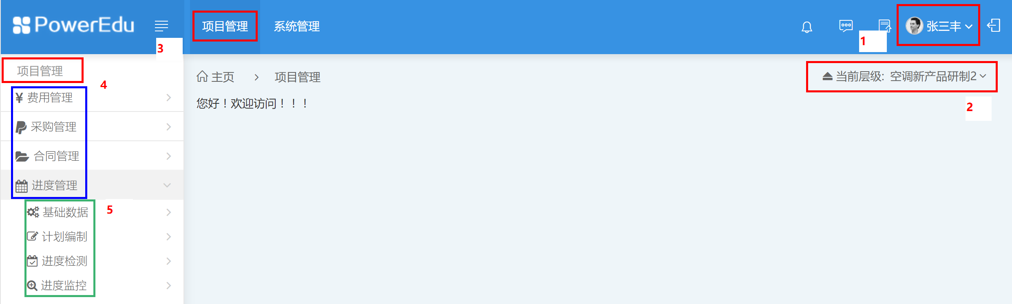
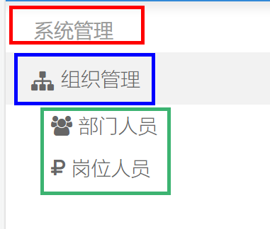
软件界面说明
按照“PowerEdu功能介绍”、以学生账号登录、进入课堂后，将看到如下类似界面：
图一
对图一中各区块的功能，特做如下说明：
“1”处，显示的是登录者的姓名；“2”处，显示的是所学课程名称；
“3”处，是软件已有的两个功能模块（包括“项目管理”与“系统管理” ）选择按钮；点击后，将在其下左侧展开相应模块的子模块功能按钮：
“项目管理” 模块包含：费用、采购、合同和进度管理四个子模块（“4”处）；“系统管理” 模块下只有“组织管理”一个子模块；
“进度管理” 子模块下面，还包含有“基础数据” 、“计划编制” 、“进度检测” 和“进度监控” 四个更下一层功能模块（“5”处）。

Slide 12
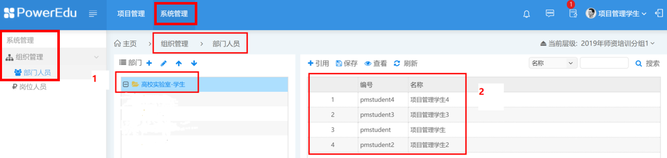
创建部门
点击 “系统管理”—“组织管理”—“部门人员”，出现下图二所示内容；
点击“1”处根节点，在“2”处将会显示出所有团队成员名单，该名单按老师开课时导入的学生名单及分组编号自动生成（不同小组看到的内容会不同）。
图二
如需了解“老师开课” 、“学生上课”相关内容，请参见“PowerEdu功能介绍”。

Slide 13
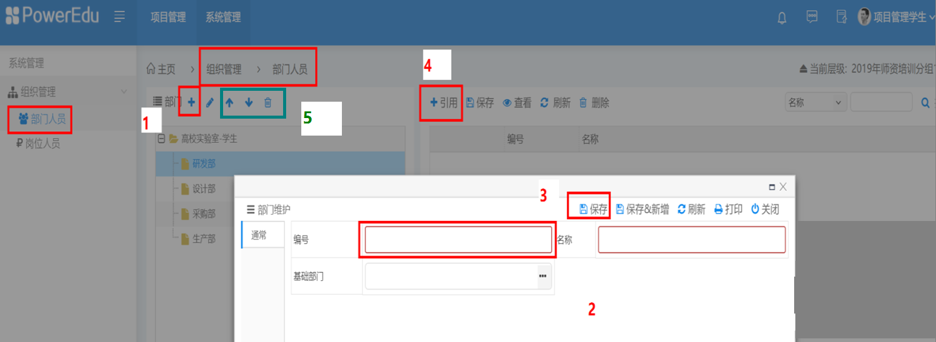
创建部门
3. 新增“部门”时，按下图三所示，点击“1”处“+”按钮，弹出“部门维护”对话框（见图中“2”处），输入必填的“编号”、“名称”（带红色标记框的栏位，为必填项，下同）后点击“3”处“保存”。
图三
4. 按部门清单，逐一创建各部门。

Slide 14
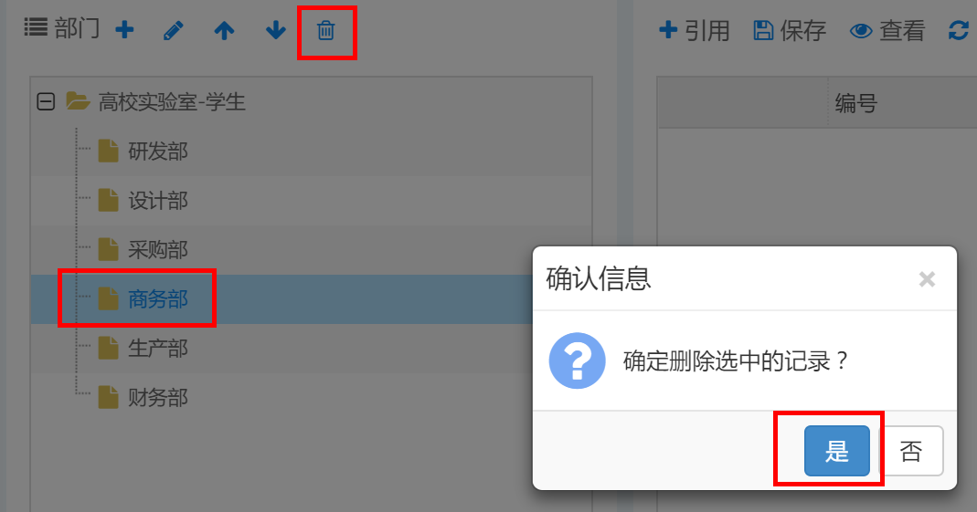
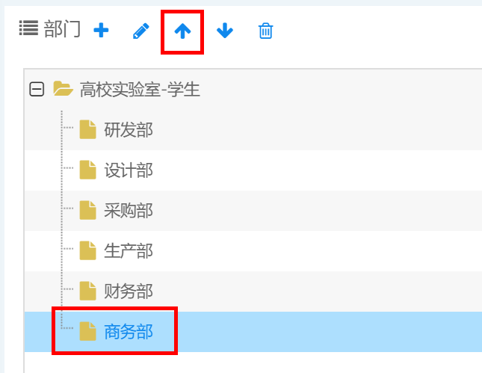
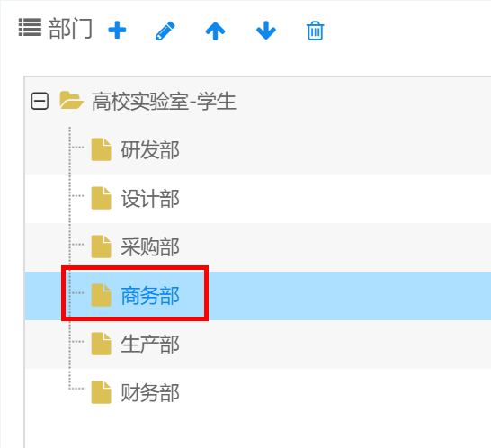
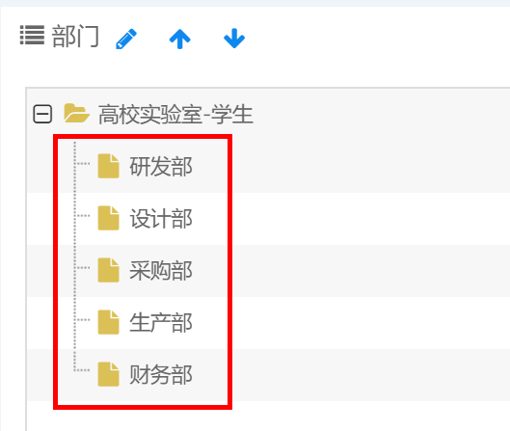
创建部门
5. 对已创建的部门，可以进行修改或调整：
（2）通过按钮，删除错误信息。
（1）通过上下箭头，调整相对排列位置；
图四
图五

Slide 15
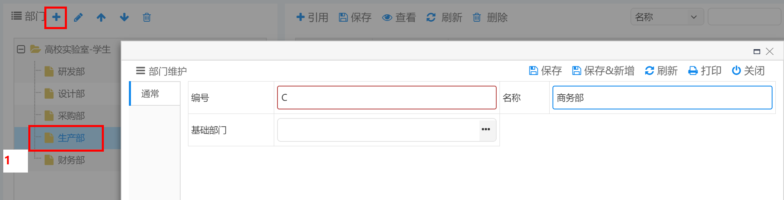
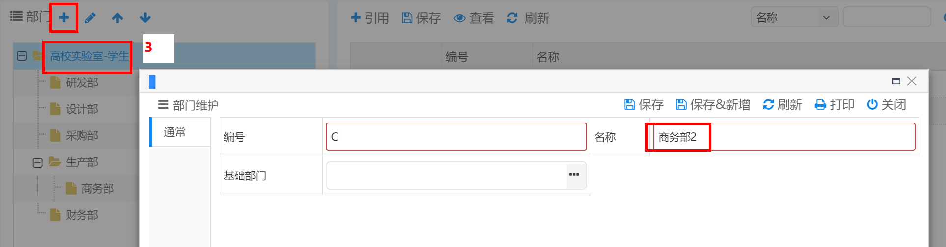
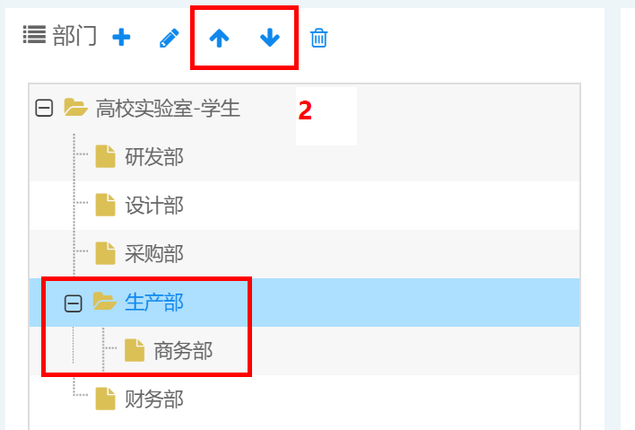
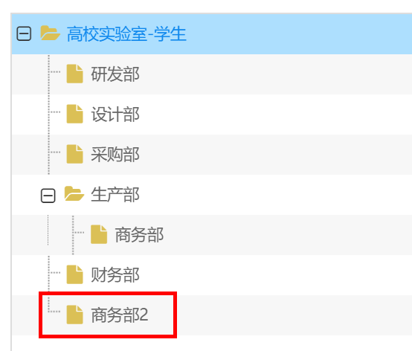
创建部门
6. 信息输入时，请注意鼠标选择点的位置：
左图六中，在增加部门前，鼠标点击了“1”处，增加的“商务部” 变成了鼠标所在的“生产部”的下一级。
此时，因“2”处只有上下箭头，表示无法通过该按钮调整部门层级，所以只能删除后重新输入。
而右图七中，在增加部门前，鼠标点击的是“3”处的“根” 层级，则增加的“商务部” 出现在了正确位置。
后续的软件操作过程中，还会遇到类似情形，请予关注。
图六
图七

Slide 16

部门和部门人员清单
需创建的部门及人员信息如下：
序号 | 部门编号 | 部门名称 | 分配成员
1 | D | 研发部 | 成员A
2 | E | 设计部 | 成员B
3 | P | 采购部 | 成员C
4 | M | 生产部 | 成员D
5 | F | 财务部 | 成员B
6 | C | 商务部 | 成员C
注：
（1）练习时，小组成员A~D请按小组分工和成员真实姓名替换，下同。
（2）为使学员熟练软件相关按钮功能，特在左表中增加了两个部门。学员可先按此表输入、待熟练操作后再予删除。
：如不能完整看到前图二、三所示全部画面，请将页面的显示比例适当调小；
可能需要调到80%以下、甚至更低，与电脑分辨率设置有关。
后续的操作，也需要较小的页面显示比例。
否则，可能会遇到按此说明操作却找不到对应内容的情况，所以此点很重要。

Slide 17
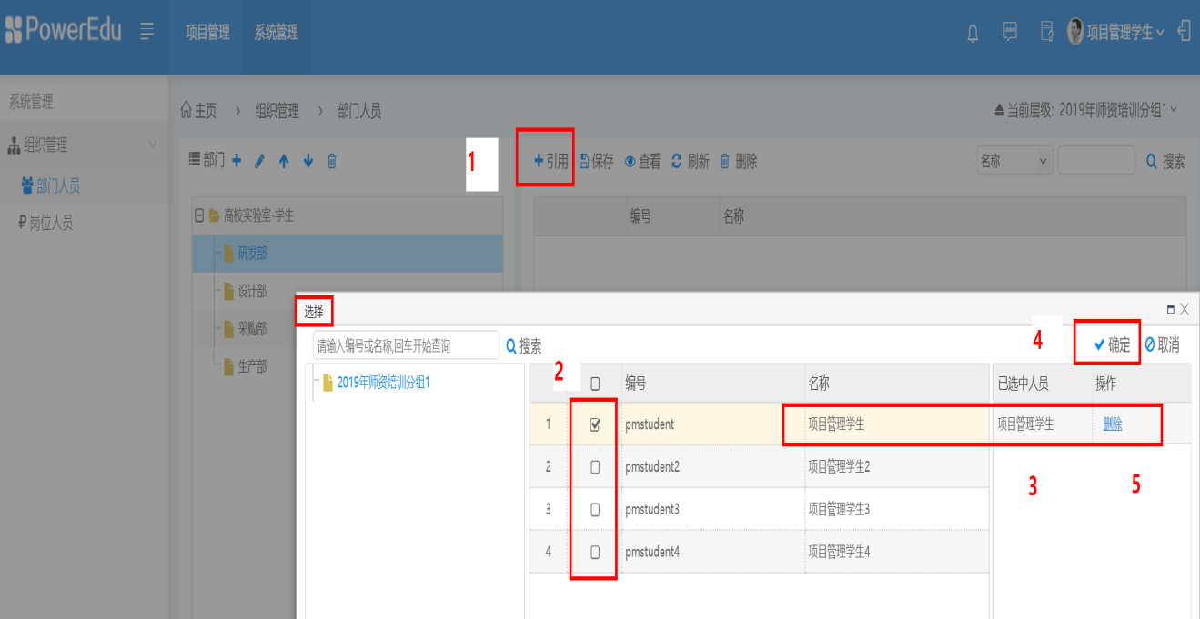
分配部门人员
给已创建的部门安排人员时，点击相应部门后，再点击下图八中“1”处“引用”按钮；
在弹出的对话框 “2”处人员列表中勾选相应人员后，在“3”处就会显示所选择的人员；
如有误选，可点击“5”进行“删除”。选择完毕，点击“4”处“确定”即可引入部门人员。
图八

Slide 18
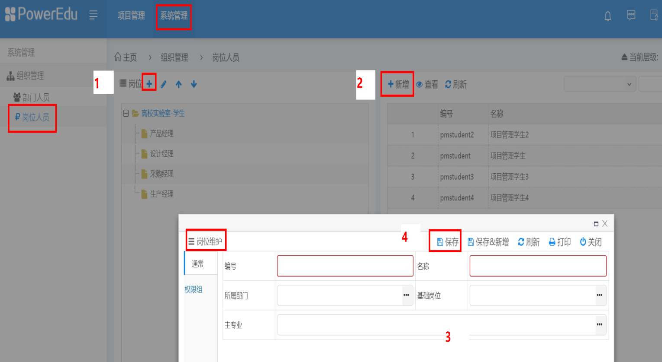
创建岗位、分配岗位人员
创建岗位的操作方法，与创建部门类似，点击 “系统管理”—“组织管理”—“岗位人员” 按钮；
按下图九右侧内容，先在“1”处点击“+”新增“岗位”，在弹出的如“3”处所示对话框中输入相关岗位信息后，点击“4”处“保存”。
3. 然后，点击新增加的岗位，在“2”处通过“新增”指定该岗位对应的“人员”。
4. 需创建的岗位及人员信息如下：
序号 | 部门编号 | 岗位名称 | 分配成员
1 | D | 产品经理 | 成员A
2 | E | 设计经理 | 成员B
3 | P | 采购经理 | 成员C
4 | M | 生产经理 | 成员D
图九

